Slide 1

레주메 사이트 개발 프로젝트
“2uZuBook”
20106 김소연, 20108 박규리, 20110 배용호, 20112 윤정현
Notes:
1. 안녕하세요 이번에 2uzubook 개발 프로젝트를 맡은 박규리, 김소연, 윤정현, 배용호 입니다

Slide 2
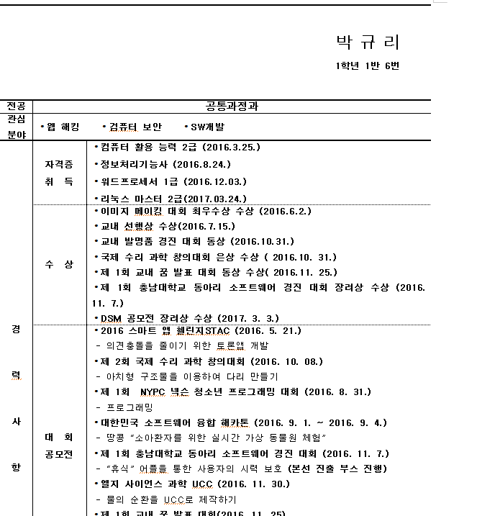
01.
선정 동기
기존의 책으로된 “레주메북”의 불편함을 없앤
레주메북을 “2uZuBook”로 바꾸다
✓불편함
✓종이 낭비
Notes:
10월 20일 까지 뭘 내야하죠?
이번년도에도 어김없이 레주메를 작성하라는 진로 선생님…
원래 레주매에다가 추가하는것도 귀찮고 생각도 나지도 않는데
진로선생님께서 새로운 레주메틀까지 주셔서 다시 처음부터 작성해야합니다. 이 얼마나 귀찮고 시간낭비 입니까?
자기가 활동한 것을 바로바로 추가하고 보고 회사도 바로바로 인재를 검색하고 출력하고 컨택한다면 얼마나 좋을까요?
저희는 그래서 이어주북이라는 프로젝트를 진행하게 되었습니다.

Slide 3
02.
타당성검토
기존사례보다 GOOD ^.^
레주메북을 “2uzuBook”로 바꾸다
사이트를 통한 레쥬메 작성
-> 더 많은 사람들과 회사에게 홍보 가능
-> 많은 특성화고에서 활용 가능
쉽고 빠른 작성 과 열람, 검색
-> 시간, 종이절약 및 홍보가 쉬워짐
-> 회사입장에서는 인재를 빨리 찾을 수 있음
01 가존사례
02 발전 가능성
Notes:
9.저희의 프로젝트는 사이트를 통한 레주메 작성으로 현재로서는 대덕소프트웨어 마이스터고를 위한 것이지만 대덕 sw 고등학교뿐만 아니라 더 나아가, 전국에 분포되어 있는 특성화 고등학교도 저희의 2uzubook을 효과적으로 사용할 수 있다고 생각합니다. 또 기존의 레주메북과 달리 쉽고 빠른 작성과 열람, 또한 검색으로 시간, 종이절약 및 홍보가 훨 쉬워지면서 회사는 자신들에게 맞는 인재를 빠르게 찾을 수 있습니다. 레주메 북에 대해 불편함을 느끼고 있는 여러 사람들을 생각하면 발전 가능성이 매우 크다고 생각합니다!

Slide 4




03.
개발
기존의 책으로된 “레주메북”의 불편함을 없앤
레주메북을 “2uzuBook”로 바꾸다
Notes:
아무래도 java 프로젝트였으니 저희는 java를 많이 사용하는 쪽으로 처음부터 계획을 잡았습니다.
웹은 html css js 기반으로 개발하였으며
서버단 jsp 서블릿으로 개발하였고
개발 툴은 이클립스와 mysql을 사용하였습니다.
또한 버전관리는 깃허브를 이용하였습니다.

Slide 5



04.
역할 분담
기존의 책으로된 “레주메북”의 불편함을 없앤
레주메북을 “2uzuBook”로 바꾸다
박규리
프론트 엔드
김소연
연동
윤정현
서버
배용호
서버
Notes:
저희 팀원들은 몇개월 간의 시행착오 끝에 결국 약 1달전에 갈아엎어 팀 역할 분담을 더욱 체계화 시키고 기능 명세화를 더욱 꼼꼼하고 정확하게 하여 프로젝트가 추후에 잘 진행되도록 더 분발하였습니다.
일단 저희 웹페이지의 프론트는 박규라가 담당하였습니다.
소연이가 서버와 프론트엔드를 이어주는 연동을 담당하였습니다.
윤정현이가 데이터베이스 설계와 데이터베이스들의 정보를 클라이언트에 넘겨주는 역할을 했습니다.
배용호는 전체적인 프로젝트를 관리하며 서버 뿐만 아니라 연동부분에서 오류를 고쳐주고 부가적인 기능을 구현하였습니다.

Slide 6

ㅡㄴ
05
요구분석
기존의 책으로된 “레주메북”의 불편함을 없앤
요구사항 도출 – 브레인 스토밍, 직접 도출
Notes:
19. 저희는 저희 조원 끼리 브레인스토밍과 직접도출을 통해 요구사항을 도출하였습니다.

Slide 7
06
요구분석
기존의 책으로 된 “레주메 북”의 불편함을 없앤
요구사항 도출 –브레인 스토밍
레주메 실시간 수정기능
로그인 기능
분야 또는 특성 키워드를 이용하여 알맞은 레주메 검색 기능 및 고급검색 기능
4. 레주메 양식 틀 제공(자료)
5. 상장을 스캔 본으로 올리는 기능
6. 레주메를 인쇄하는 기능
7. 회사 사용자가 관심이 가는 학생을 자신의 관심 목록에 저장할 수 있는 기능
8. 학생들의 레주메를 학년, 반, 과로 카테고리 분류해 주는 기능
9. 페이스북의 좋아요 같은 기능
자동 로그인 기능
사용자 마다 각 년도 별 레주메
등록 기능
12. 회사 사용자 로그인 시 시리얼
키를 제공하여 해당 분야의
학생들의 레주메 목록을 보여주는 기능
회사 사용자가 관심이 있는
사용자에게 관심 목록에 저장하는 기능
14. 참여한 대회를 등록하는 기능
15. 깔끔하고 쉬운 UI
16. 공개범위 정하는 기능
17. 회사 사용자 가입시 시리얼 키 인증
다양한 언어 지원
알림기능
01 요구사항 도출
02 요구사항 분석
03 사용사례 작성
04 요구사항 분석서 & 검증 및 확인
Notes:
20. 처음 저희가 이 프로젝트를 계획할때 도출한 요구사항으로는 19가지가 나왔는데요 몇몇개의 중요한 것만 읽자면 (읽어주기)

Slide 8
07
요구분석
기존의 책으로된 “레주메북”의 불편함을 없앤
요구사항 분석– 요구 배경 분석 [도메인 분석]
도메인 | 범위
주주 웹 어플리케이션 | -레주메 등록 -레주메 수정 -레주메 검색
주주 프린트 | -출력 범위 선정하여 출력. (ex. 전체)
주주 시리얼 키 | -시리얼 키 생성. (회사가 원하는 분야가 포함된) -시리얼 키 인증. (회사측 사용자는 로그인 대신 시리얼 키로 인증.)
주주 검색 | -검색 키워드에 맞는 학생 레주메 목록 제시.
01 요구사항 도출
02 요구사항 분석
03 사용사례 작성
04 요구사항 분석서 & 검증 및 확인
Notes:
21. 도메인 분석으로는 (읽어주기)

Slide 9
08
요구분석
기존의 책으로된 “레주메북”의 불편함을 없앤
요구사항 분석– 기능적 요구사항 및 우선순위
절대적으로 필요한 요구 | 꼭 필요한 것은 아닌 요구 | 제외 될 수 있는 요구
레주메 실시간 수정 기능 | 상장을 스캔 본으로 올리는 기능 | 좋아요 기능
로그인 기능 | 회사 사용자가 관심이 가는 학생을 자신의 관심 목록에 저장할 수 있는 기능 | 사용자 마다 각 년도 별 레주메 목록 등록 기능
분야 또는 특성 키워드를 이용하여 알맞은 레주메 검색 기능 및 고급검색 기능 | 학생들의 레주메를 학년, 반, 과로 카테고리 분류해주는 기능
회사 사용자의 시리얼 키를 회사가 원하는 분야와 매칭되는 값을 포함시켜서 나중에 회사 사용자 로그인 시 해당 분야의 학생들의 레주메 목록을 보여주는 기능 | 대회 참여 또는 수상 경력을 입력할 때 참여한 대회를 등록하는 기능. (대회 명, 주최자, 대회 개최 장소 등 입력) =>다른 학생들은 바로 등록된 대회를 참조할 수 있음
레주메 양식 틀 제공 (자료) | 자동 로그인 기능
레주메를 출력하는 기능
01 요구사항 도출
02 요구사항 분석
03 사용사례 작성
04 요구사항 분석서 & 검증 및 확인
Notes:
22. 아까 도출한 요구사항을 기능적 요구사항으로 나누워서 우선 순위에 따라 분류 하였습니다. (읽어주기)

Slide 10
09
요구분석
기존의 책으로된 “레주메북”의 불편함을 없앤
사용사례 작성 – 시나리오 작성
시나리오 이름 | 학생 로그인
액터 명 | 사용자
시작 조건 | 학생- DSM 연장신청 페이지 가입이 되어 있어야 한다..
정상 흐름 | 로그인 버튼을 클릭한다. (액터) 로그인 창을 띄운다. (시스템) 아이디와 패스워드를 입력한다. (액터) 저장 되어 있는 DB와 일치하는지 매치한다. (시스템) 정상적으로 로그인 후 메인 페이지로 넘어간다. (시스템)
선택흐름 | 아이디나 패스워드가 맞지 않으면 “아이디나 패스워드를 잘못입력했거나 등록되지 않은 아이디 입니다.”메시지 출력
01 요구사항 도출
02 요구사항 분석
03 사용사례 작성
04 요구사항 분석서 & 검증 및 확인
Notes:
25 ~ 32 . 저희의 유스케이스 시나리오 인데요 ( 읽어주기)

Slide 11
10
요구분석
기존의 책으로된 “레주메북”의 불편함을 없앤
사용사례 작성 – 시나리오 작성
시나리오 이름 | 레주매 작성 및 삭제
참여 액터 | DSM Student
시작 조건 | 가입이 되어 있는 상태여야 한다.
정상 흐름 | 로그인을 한다(액터) “나의 레주매 버튼 클릭“. (액터) 레주메 수정 및 삭제(액터) 레주메 저장하고 등록완료 (시스템)
선택흐름 | 로그인이 되지 않았을 경우 “로그인 후 작성 가능합니다”. 메시지 출력 레주메 저장 오류시 “저장에 실패하였습니다.” 메시지 출력
01 요구사항 도출
02 요구사항 분석
03 사용사례 작성
04 요구사항 분석서 & 검증 및 확인

Slide 12
11
요구분석
기존의 책으로된 “레주메북”의 불편함을 없앤
사용사례 작성 – 시나리오 작성
시나리오 이름 | 시리얼 키를 받은 회사의 로그인
참여 액터 | 학생에 관심이 있는 회사
시작 조건 | 학교로부터 시리얼키를 받아놓은 상태여야 한다.
정상 흐름 | 시리얼키를 입력한다.(액터) Search 페이지로 접근 (액터) 검색한다.(액터) 학생의 레주메를 열람한다. (액터)
선택흐름 | 시리얼키가 등록되지 않았을 경우 “ 등록되지 않은 시리얼 키입니다. 시리얼 키를 학교로부터 받아 야지 학생들의 레주메를 열람 가능합니다. *Dsm@naevr.com 으로 연락주세요.” 메시지 출력
01 요구사항 도출
02 요구사항 분석
03 사용사례 작성
04 요구사항 분석서 & 검증 및 확인

Slide 13
12
요구분석
기존의 책으로된 “레주메북”의 불편함을 없앤
사용사례 작성 – 시나리오 작성
시나리오 이름 | 검색
참여 액터 | 사이트 사용자
시작 조건 | 로그인이 되어 있는 상태여야 한다.
정상 흐름 | 1. 키워드를 입력한다. (액터) 2. 검색 키워드와 관련있는 레주메 리스트를 나열한다. (시스템) 3. 찾고자 하는 레주메를 클릭한다. (액터) 4. 그 학생의 레주메 페이지로 넘어간다. (시스템)
선택흐름 | 검색된 결과가 없으면 “일치하는 항목이 없습니다” 메시지 출력
01 요구사항 도출
02 요구사항 분석
03 사용사례 작성
04 요구사항 분석서 & 검증 및 확인

Slide 14
13
요구분석
기존의 책으로된 “레주메북”의 불편함을 없앤
사용사례 작성 – 시나리오 작성
시나리오 이름 | 레주메 출력
참여 액터 | 사이트 사용자
시작 조건 | 검색을 한 상태여야 한다.
정상 흐름 | 1. 검색 결과 창에서 전체 레주메 인쇄 버튼을 클릭한다. (액터) 2. 프린트 창을 띄어준다. (시스템)
선택흐름 | 프린트 시스템 오류 발생시 “프린트 오류 발생” 메시지 출력
01 요구사항 도출
02 요구사항 분석
03 사용사례 작성
04 요구사항 분석서 & 검증 및 확인

Slide 15
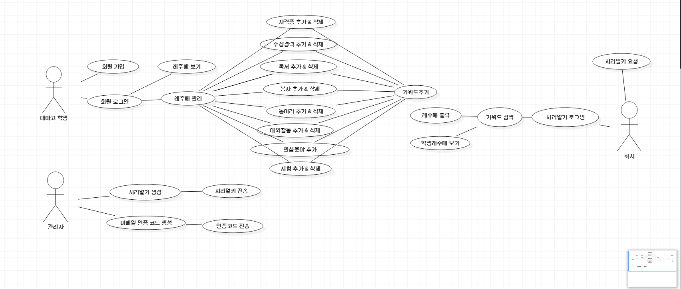
14
요구분석
기존의 책으로된 “레주메북”의 불편함을 없앤
요구사항 분석서 – 사용자 다이어그램
01 요구사항 도출
02 요구사항 분석
03 사용사례 작성
04 요구사항 분석서 & 검증 및 확인
Notes:
24. 저희의 유스케이스 사용자 다이어그램 인데요 액터는 대마고 학생 ~~~(읽어주기)

Slide 16
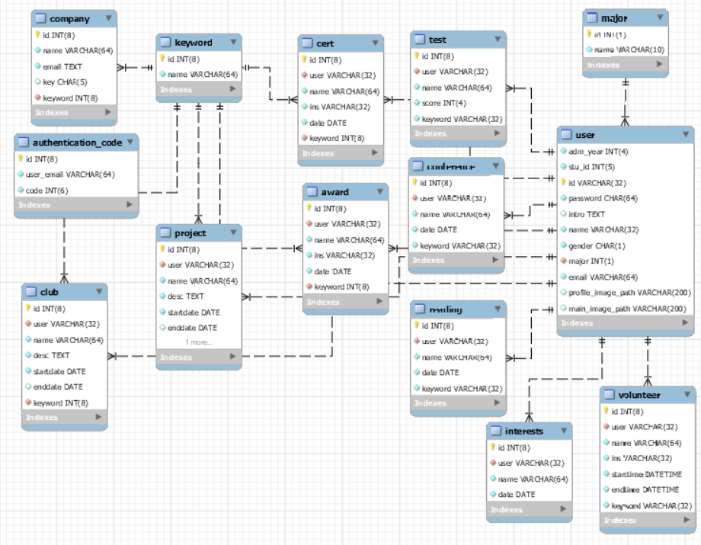
ㅋ
15
DB 설계
기존의 책으로된 “레주메북”의 불편함을 없앤
DB 설계도
Notes:
12. 저희는 WBS를 엑셀로 작성하고 간트 차트를 그려서 일정 및 인원 조직을 하였습니다.

Slide 17
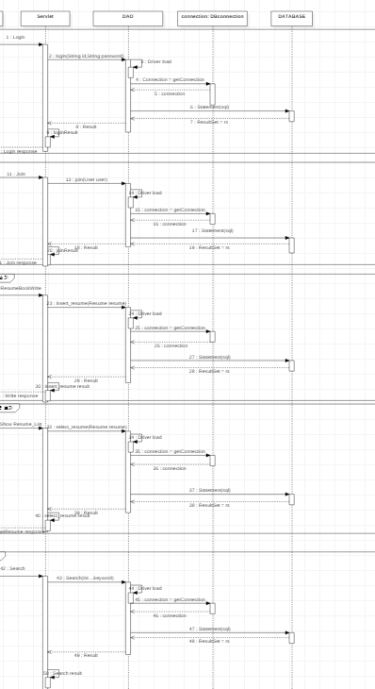
ㅋ
16-1
시퀀스 다이어그램
기존의 책으로된 “레주메북”의 불편함을 없앤
시퀀스 다이어그램
페이지 -> Servelt -> Databaes
Notes:
12. 저희는 WBS를 엑셀로 작성하고 간트 차트를 그려서 일정 및 인원 조직을 하였습니다.

Slide 18
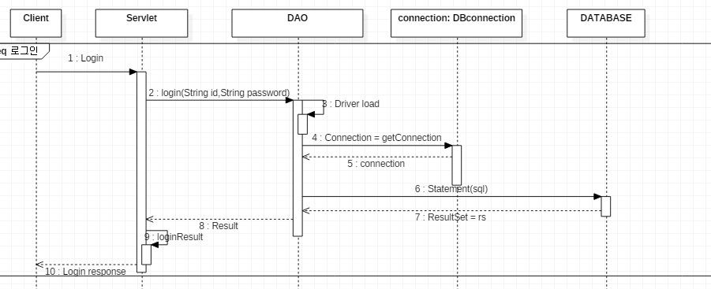
ㅋ
16-2
시퀀스 다이어그램
기존의 책으로된 “레주메북”의 불편함을 없앤
시퀀스 다이어그램
Notes:
12. 저희는 WBS를 엑셀로 작성하고 간트 차트를 그려서 일정 및 인원 조직을 하였습니다.

Slide 19
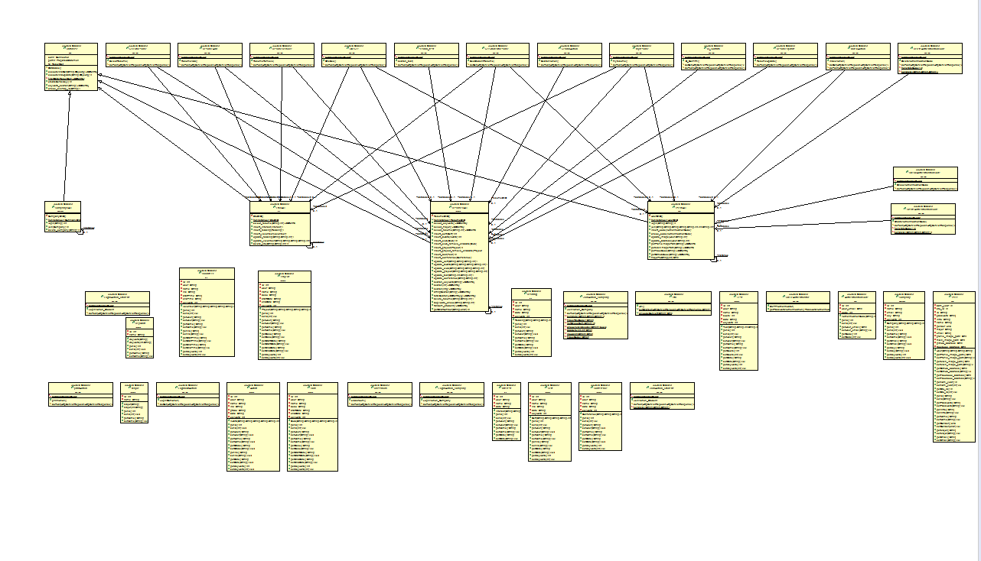
ㅋ
16-3
클래스 다이어그램
기존의 책으로된 “레주메북”의 불편함을 없앤
클래스 다이어그램
Notes:
12. 저희는 WBS를 엑셀로 작성하고 간트 차트를 그려서 일정 및 인원 조직을 하였습니다.

Slide 20

Strategy
시연
Notes:
18. 마지막 목차인 요구분석 단계입니다!!!! 요구 분석 단계에서는 요구사항 도출을 하고 그것은 분석하고 유스케이스를 설명하도록 하겠습니다.

Slide 21
ㅋ
17
앞으로의 계획
기존의 책으로된 “레주메북”의 불편함을 없앤
레주메북을 “2uzuBook”로 바꾸다 – 앞으로의 계획
유지보수
-> 수정 및 보안
-> 업그레이드
레주메북대신 우리 웹페이지 사용
-> 시간, 종이절약 및 홍보가 쉬워짐
-> 회사입장에서는 인재를 빨리 찾을 수 있음
Notes:
저희가 애초애 이 프로젝트를 계획한 목적이 바로 종이로된 레주메 대신에 저희의 웹사이트를 이용하는 것 이었습니다.
이렇게 저희의 본래 목적대로 저희의 웹사이트를 학교에서 레주메북대신 사용하는 것이 최종 계획이며, 학교에서 사용하려면 아직 부족한 부분이 많다고 생각합니다.
따라서 저희의 프로젝트를 더 발전시키고 유지보수하면서 꼭 나중에 이 사이트를 여러분이 사용하는 날이 오게 만들겠습니다.

Slide 22



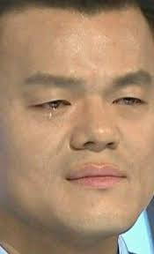
ㅋ
18
프로젝트 느낀점
기존의 책으로된 “레주메북”의 불편함을 없앤
레주메북을 “2uzuBook”로 바꾸다
Notes:
윤정현 : 4명이서 다 처음 접하는 웹프로젝트를 하다보니 서로 미숙한 부분이 많았고 서로 많이 안 맞았지만 교장선생님을 위하여
박규리: 아직 부족하고 미숙한 4명이서 처음으로 웹페이지를 개발하다 보니 고비가 많이 있었습니다. 저번 발표에서 8점을 받았을때 약간 충격을 받았습니다. 하지만 저희는 평정심을 잃지않고 팀원들과 연휴, 주말에도 꾸준히 개발하여 여기까지 도달할 수 있었던 것 같습니다. 이 프로젝트는 제 18년 인생에서 가장 자랑하고 싶은 프로젝트라고 생각합니다! 이렇게 제 인생의 선물을 주신 선생님께 정말 감사하고 우리 팀원들에게 마지막으로 수고했다는 말을 전해주고 싶습니다. 애들아 수고했다~~흑흑 ㅜㅜㅜ

Slide 23


